Slide 1
1-3
多項式的乘除
1
多項式的乘法
2
多項式的除法

Slide 2
33
1
多項式的乘法
單項式乘以單項式可以利用交換律、結合律與指數律運算，例如：
(1) 3．7x⁴＝3．7．x⁴＝21x⁴
(2) 6x．3x＝6．x．3．x＝6．3．x．x＝18x²
(3) 2x．(－5x²)＝2．x．(－5)．x² ＝2．(－5)．x．x²＝－10x³
由以上的例子可知，單項式乘以單項式時，係數與係數相乘，文字符號與文字符號相乘。
單項式乘以多項式可以利用分配律運算，如 。

Slide 3
33
1
單項式的乘法
計算下列各式：
(1) (3x)²
(1) (3x)²
＝3x．3x
＝3．3．x．x
＝9x²

Slide 4
33
1
單項式的乘法
計算下列各式：
(2) 2x．(3x＋2)
(2) 2x．(3x＋2)
＝2x．3x＋2x．2
＝6x²＋4x

Slide 5
33
1
單項式的乘法
計算下列各式：
(3) (x＋8)．(－3x)
(3) (x＋8)．(－3x)
＝x．(－3x)＋8．(－3x)
＝－3x²－24x

Slide 6
33
計算下列各式：
(1) (－x)²
＝(－x)．(－x)
＝(－1)．(－1)．x．x
＝x²

Slide 7
33
計算下列各式：
(2) 6x．(7x＋1)
＝6x．7x＋6x．1
＝42x²＋6x

Slide 8
33
計算下列各式：
(3) (－5x＋1)．4x
＝－5x．4x＋1．4x
＝－20x²＋4x

Slide 9
34
多項式乘以多項式可利用分配律以橫式運算，也可以使用直式運算。

Slide 10
34
2
多項式乘以多項式
計算(2x²－3x＋1)(3x＋5)的結果。
用橫式運算
(2x²－3x＋1)(3x＋5)
＝6x³＋10x²－9x²－15x＋3x＋5
＝6x³＋x²－12x＋5

Slide 11
34
2
多項式乘以多項式
計算(2x²－3x＋1)(3x＋5)的結果。
用直式運算
(1) 從常數項開始算，式子宜靠右對齊。
2x²
－ 3x
＋ 1
×)
3x
＋ 5
10x²
－15x
＋ 5
6x³
－ 9x²
＋ 3x
6x³
＋ x²
－12x
＋ 5

Slide 12
34
2
多項式乘以多項式
計算(2x²－3x＋1)(3x＋5)的結果。
用直式運算
(2) 從最高次項開始算，式子宜靠左對齊。
2x²
－ 3x
＋ 1
×)
3x
＋ 5
6x³
－ 9x²
＋ 3x
10x²
－15x
＋ 5
6x³
＋ x²
－12x
＋ 5

Slide 13
34
在進行多項式的直式乘法時，通常先將式子依降冪排列，缺項補 0，如 。

Slide 14
34
3
缺項的多項式乘法
計算(2x²－5)(3x－6)的結果。
用橫式運算
(2x²－5)(3x－6)
＝6x³－12x²－15x＋30

Slide 15
34
3
缺項的多項式乘法
計算(2x²－5)(3x－6)的結果。
用直式運算(從常數項開始算)
2x²
＋ 0x
－ 5
×)
3x
－ 6
－12x²
－ 0x
＋30
6x³
＋ 0x²
－15x
6x³
－12x²
－15x
＋30

Slide 16
35
計算下列各式：
(1) (2x－1)(3x＋5)
＝6x²＋10x－3x－5
＝6x²＋7x－5

Slide 17
35
計算下列各式：
(2) (x＋2)(3x²－2x＋6)
＝3x³－2x²＋6x＋6x²－4x＋12
＝3x³＋4x²＋2x＋12

Slide 18
35
計算下列各式：
(3) (2x²＋1)(x－7)
＝2x³－14x²＋x－7

Slide 19
35
4
乘法公式之運用
計算下列各式：
(1) (x＋4)²
(1) (a＋b)²＝a²＋2．a．b＋b²
(x＋4)²
＝x²＋2．x．4＋4²
＝x²＋8x＋16

Slide 20
35
4
乘法公式之運用
計算下列各式：
(2) (3x－1)²
(2) ( a － b)²＝ a² － 2． a ．b ＋b²
(3x－1)²
＝(3x)²－2．3x．1＋1²
＝9x²－6x＋1
(3x)²＝(3x)(3x)
＝9x²

Slide 21
35
4
乘法公式之運用
計算下列各式：
(3) (5x－7)(5x＋7)
(3) ( a －b )( a＋b )＝ a² － b²
(5x－7)(5x＋7)
＝(5x)²－7²
＝25x²－49

Slide 22
35
計算下列各式：
(1) (6x＋1)²
＝(6x)²＋2．6x．1＋1²
＝36x²＋12x＋1

Slide 23
35
計算下列各式：
(2) (1－3x)²
＝1²－2．1．3x＋(3x)²
＝1－6x＋9x²

Slide 24
35
計算下列各式：
(3) (2x＋3)(2x－3)
＝(2x)²－3²
＝4x²－9

Slide 25
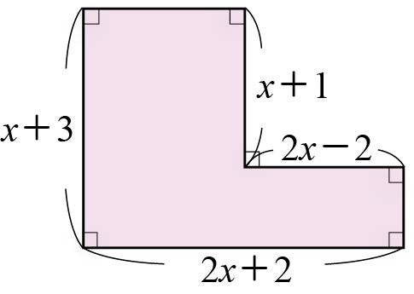
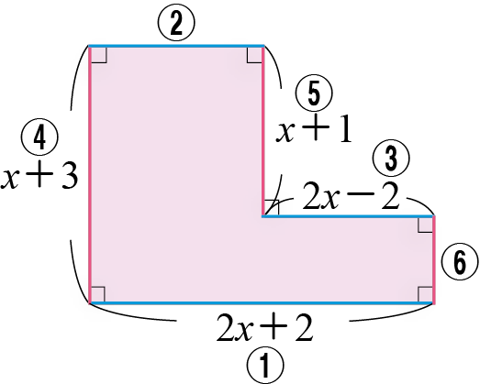
36
5
以多項式表示周長與面積
求右圖中紫色區域的周長及 面積。
如右圖，
①＝②＋③
④＝⑤＋⑥
周長＝2×長＋2×寬
＝2(2x＋2)＋2(x＋3)
＝4x＋4＋2x＋6
＝6x＋10
(接續下頁)

Slide 26
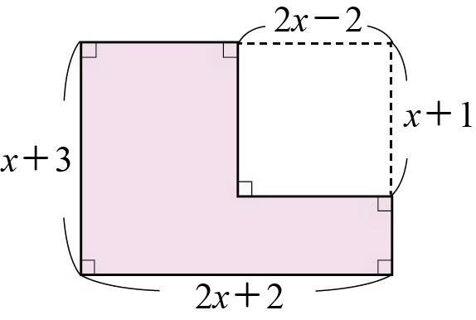
36
5
以多項式表示周長與面積
求右圖中紫色區域的周長及 面積。
如右圖，
面積＝(2x＋2)(x＋3)－(2x－2)(x＋1)
＝(2x²＋8x＋6)－(2x²－2)
＝8x＋8

Slide 27
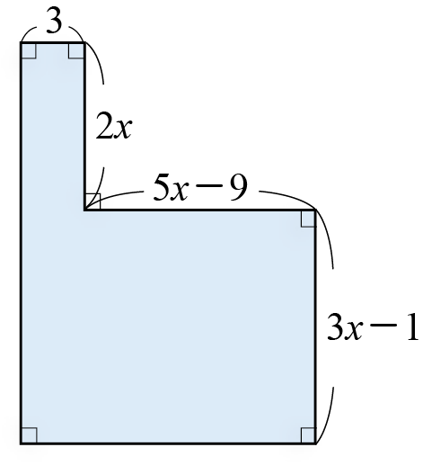
36
求右圖中藍色區域的周長及面積。
周長＝2×長＋2×寬
＝2[3＋(5x－9)]＋2[2x＋(3x－1)]
＝2(5x－6)＋2(5x－1)
＝10x－12＋10x－2
＝20x－14
(接續下頁)

Slide 28
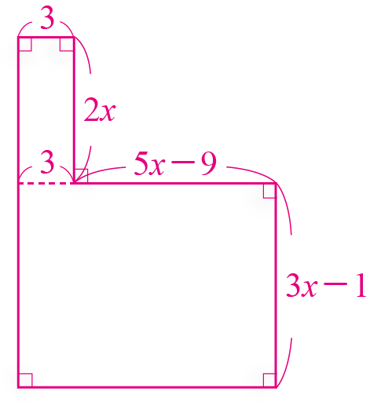
36
求右圖中藍色區域的周長及面積。
如右圖，
面積
＝3．2x＋[3＋(5x－9)]．(3x－1)
＝6x＋(5x－6)(3x－1)
＝6x＋15x²－5x－18x＋6
＝15x²－17x＋6

Slide 29
37
2
多項式的除法
我們曾經學過整數的乘除關係，例如：2×( )＝18，則( )＝18÷2＝9，這種乘除互逆的關係，對於多項式也成立。

Slide 30
37
6
乘除互逆
求下列( )中的多項式：
(1) 5x×( )＝35x²
(1) 5x×( )＝35x²
35x²÷(5x)與 35x²÷5x
是相同的意思。
( )＝35x²÷(5x)
＝$\frac{\text{35}\text{x}\text{2}}{\text{5}\text{x}}$
＝$\frac{\text{35}\text{．}\text{x}\text{．}\text{x}}{\text{5}\text{．}\text{x}}$
＝7x

Slide 31
37
6
乘除互逆
求下列( )中的多項式：
(2) 5x×( )＝7x²
(2) 5x×( )＝7x²
( )＝7x²÷(5x)
＝$\frac{\text{7}\text{x}\text{2}}{\text{5}\text{x}}$
＝$\frac{\text{7}\text{．}\text{x}\text{．}\text{x}}{\text{5}\text{．}\text{x}}$
＝$\frac{\text{7}}{\text{5}}$x

Slide 32
37
在下列空格中填入適當的多項式：
(1) 5x²×__________＝－15x³
(2) 5x×________________＝$\frac{\text{5}}{\text{2}}$x²
(－3x)
$\frac{\text{1}}{\text{2}}$x

Slide 33
37
在 第 (1) 題，(35x²)÷(5x)也可利用直式計算：
所以(35x²)÷(5x)＝7x。
在上例(35x²)÷(5x)的直式除法中，35x² 稱為被除式，5x 稱為除式，7x 稱為商式，0 稱為餘式。當餘式為 0 時，稱為整除。
7x
……商式
7
…商
除式……
5x
35x²
……被除式
除數…
5
35
…被除數
35x²
5x．7x
35
5×7
餘式………………
0
35x² 減 35x²
0
…餘數

Slide 34
38
多項式的除法運算中，被除式、除式、商式、餘式都是多項式，運算時先將被除式與除式依降冪排列，再開始進行除法運算，直到餘式的次數比除式的次數低或餘式為 0。以 (6x²＋8x－3)÷(2x)為例，說明如下：

Slide 35
38
步驟 1：
2x 要乘以多少才會等於 6x²？
□
2x
6x²
＋ 8x
－ 3

Slide 36
38
步驟 1：
6x²÷2x＝3x
3x
2x
6x²
＋ 8x
－ 3
6x²
‧‧‧‧‧‧‧‧‧‧‧‧‧‧‧‧‧‧‧‧‧‧‧‧‧‧‧‧ 2x．3x
8x
‧‧‧‧‧‧‧‧‧‧‧‧‧‧ 8x 的次數沒有低於 除式 2x 的次數，還 要繼續除。

Slide 37
38
步驟 2：
2x 要乘以多少才會等於 8x？
3x
＋ □
2x
6x²
＋ 8x
－ 3
6x²
8x

Slide 38
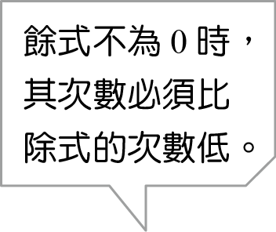
38
步驟 2：
所以(6x²＋8x－3)÷(2x)的商式為 3x＋4，餘式為－3。
8x÷2x＝4
3x
＋ 4
2x
6x²
＋ 8x
－ 3
6x²
8x
8x
‧‧‧‧‧‧‧‧‧‧‧‧‧‧‧‧‧‧‧‧‧‧‧‧‧‧‧‧ 2x．4
－ 3
‧‧‧‧‧－3 的次數低於除式 2x 的 次數，除法直式計算完成。

Slide 39
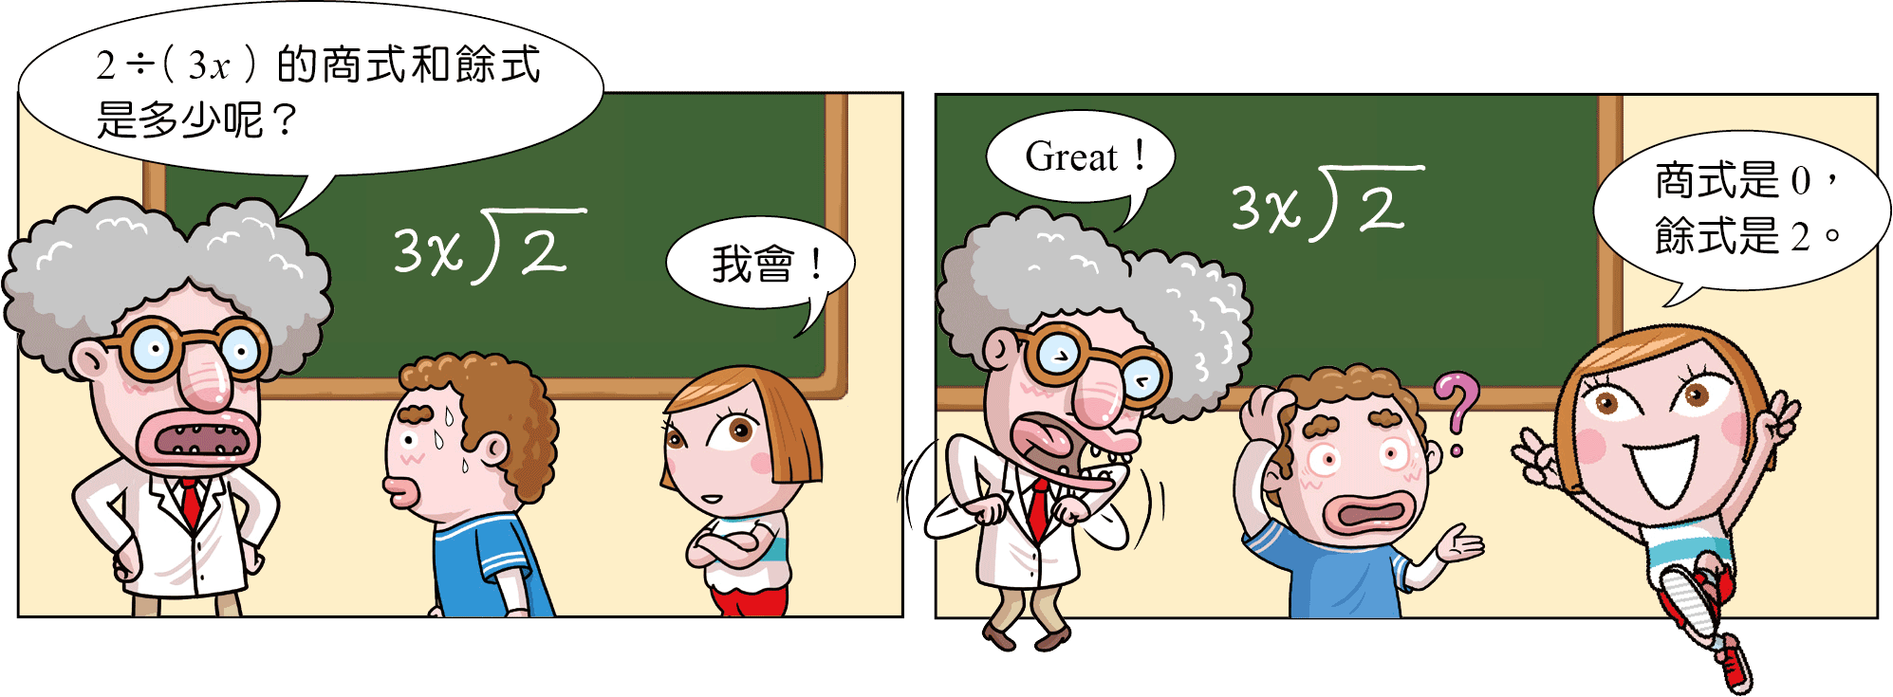
39
如果被除式的次數低於除式的次數，則商式為 0，而餘式即為被除式。

Slide 40
39
7
多項式除以單項式
求(5x²－4x)÷x 的商式及餘式。
5x
－ 4
x
5x²
－ 4x
5x²
－ 4x
…－4x 的次數沒有低於 除式 x 的次數。
－ 4x
0
所以(5x²－4x)÷x 的商式為 5x－4，餘式為 0。

Slide 41
39
求下列各式的商式及餘式：
(1) (9x²－6x＋5)÷(3x)
3x
－ 2
3x
9x²
－ 6x
＋ 5
9x²
商式為 3x－2，
餘式為 5。
－ 6x
－ 6x
5

Slide 42
39
求下列各式的商式及餘式：
(2) (4x²－6x)÷(－2x)
－2x
＋ 3
－2x
4x²
－ 6x
商式為 －2x＋3，
餘式為 0。
4x²
－ 6x
－ 6x
0

Slide 43
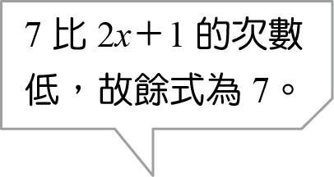
40
8
二次式除以一次式
求(4x²－2x＋5)÷(2x＋1)的商式及餘式。
4x²÷2x＝2x
(－4x)÷2x＝－2
2x
－ 2
2x＋1
4x²
－ 2x
＋ 5
4x²
＋ 2x
………(2x＋1)．2x
－ 4x
＋ 5
－ 4x
－ 2
…(2x＋1)．(－2)
7
所以(4x²－2x＋5)÷(2x＋1)的
商式為 2x－2，餘式為 7。

Slide 44
40
求下列各式的商式及餘式：
(1) (6x²－17x－7)÷(3x－1)
2x
－ 5
3x－1
6x²
－17x
－ 7
6x²
－ 2x
商式為 2x－5，
餘式為－12。
－15x
－ 7
－15x
＋ 5
－12

Slide 45
40
求下列各式的商式及餘式：
(2) (－4x²＋12x＋1)÷(－2x＋1)
2x
－ 5
－2x＋1
－4x²
＋12x
＋ 1
－4x²
＋ 2x
商式為 2x－5，
餘式為 6。
10x
＋ 1
10x
－ 5
6

Slide 46
41
9
多項式的除法(商式的係數有分數)
求(3x²＋6x＋1)÷(3x＋5)的商式及餘式。
＋ $\frac{\text{1}}{\text{3}}$
……… x÷3x＝$\frac{\text{1}}{\text{3}}$
x
3x＋5
3x²
＋ 6x
＋ 1
3x²
＋ 5x
所以 (3x²＋6x＋1)÷(3x＋5) 的商式為 x＋$\frac{\text{1}}{\text{3}}$， 餘式為－$\frac{\text{2}}{\text{3}}$。
x
＋ 1
＋ $\frac{\text{5}}{\text{3}}$
x
－ $\frac{\text{2}}{\text{3}}$

Slide 47
41
求下列各式的商式及餘式：
(1) (2x²＋2x＋1)÷(2x＋3)
－ $\frac{\text{1}}{\text{2}}$
x
2x＋3
2x²
＋ 2x
＋ 1
商式為 x－$\frac{\text{1}}{\text{2}}$，
餘式為 $\frac{\text{5}}{\text{2}}$。
2x²
＋ 3x
－ x
＋ 1
－ $\frac{\text{3}}{\text{2}}$
－ x
$\frac{\text{5}}{\text{2}}$

Slide 48
41
求下列各式的商式及餘式：
(2) (x²－12x＋5)÷(3x＋9)
$\frac{\text{1}}{\text{3}}$x
－ 5
3x＋9
x²
－12x
＋ 5
商式為 $\frac{\text{1}}{\text{3}}$x－5，
餘式為 50。
x²
＋ 3x
－15x
＋ 5
－15x
－45
50

Slide 49
42
除法和乘法一樣，遇到被除式或除式缺項時，通常要補 0。

Slide 50
42
10
多項式的除法(缺項補零)
求(4x²＋1)÷(4x＋3)的商式及餘式。
－ $\frac{\text{3}}{\text{4}}$
x
4x＋3
4x²
＋ 0x
＋ 1
所以 (4x²＋1)÷(4x＋3) 的商式為 x－$\frac{\text{3}}{\text{4}}$， 餘式為 $\frac{\text{13}}{\text{4}}$。
4x²
＋ 3x
－ 3x
＋ 1
－ $\frac{\text{9}}{\text{4}}$
－ 3x
$\frac{\text{13}}{\text{4}}$

Slide 51
42
求下列各式的商式及餘式：
(1) (3x²－5)÷(x＋1)
3x
－ 3
x＋1
3x²
＋ 0x
－ 5
3x²
＋ 3x
商式為 3x－3，
餘式為－2。
－ 3x
－ 5
－ 3x
－ 3
－ 2

Slide 52
42
求下列各式的商式及餘式：
(2) (2x²－1)÷(2x＋1)
－ $\frac{\text{1}}{\text{2}}$
x
2x＋1
2x²
＋ 0x
－ 1
2x²
＋ x
商式為 x－$\frac{\text{1}}{\text{2}}$，
餘式為－$\frac{\text{1}}{\text{2}}$。
－ x
－ 1
－ $\frac{\text{1}}{\text{2}}$
－ x
－ $\frac{\text{1}}{\text{2}}$

Slide 53
43
在整數的除法中，被除數＝除數×商＋餘數，例如：37÷7 的商為 5，餘數為 2，則
37
＝
7
×
5
＋
2
被除數 ＝ 除數 × 商數 ＋ 餘數

Slide 54
43
這樣的關係在多項式也成立，例如： (x²＋3x＋5)÷(x＋1)的商式為 x＋2，餘式為 3，則
即被除式＝除式×商式＋餘式。
x²＋3x＋5
＝
(x＋1)
×
(x＋2)
＋
3
被除式 ＝ 除式 × 商式 ＋ 餘式

Slide 55
43
11
求被除式
已知多項式 A 除以 2x－5 得商式為 3x＋6，餘式為 3，求多項式 A。
被除式 ＝ 除式 × 商式 ＋ 餘式
A ＝(2x－5)(3x＋6)＋ 3
＝6x²＋12x－15x－30＋3
＝6x²－3x－27
所以多項式 A＝6x²－3x－27。

Slide 56
43
已知多項式 A 除以－3x＋1 得商式為 x＋5，餘式為 2，求多項式 A。
A＝(－3x＋1)(x＋5)＋2
＝－3x²－15x＋x＋5＋2
＝－3x²－14x＋7

Slide 57
44
12
求除式
已知 2x²－7x－8 除以多項式 A 得商式為 x－5，餘式為 7，求多項式 A。
被除式 ＝ 除式 × 商式 ＋ 餘式
2x²－7x－8＝ A × (x－5) ＋ 7
2x²－7x－8－7＝A×(x－5)
2x²－7x－15＝A×(x－5)
(接續下頁)

Slide 58
44
12
求除式
已知 2x²－7x－8 除以多項式 A 得商式為 x－5，餘式為 7，求多項式 A。
A＝(2x²－7x－15)÷(x－5)
＝2x＋3
2x
＋ 3
x－5
2x²
－ 7x
－15
2x²
－10x
3x
－15
3x
－15
0

Slide 59
44
已知－3x²－x＋5 除以多項式 A 得商式為 x＋4，餘式為－39，求多項式 A。
－3x²－x＋5＝A×(x＋4)＋(－39)
－3x²－x＋5＋39＝A×(x＋4)
－3x²－x＋44＝A×(x＋4)
(接續下頁)

Slide 60
44
已知－3x²－x＋5 除以多項式 A 得商式為 x＋4，餘式為－39，求多項式 A。
A＝(－3x²－x＋44)÷(x＋4)
＝－3x＋11
－3x
＋11
x＋4
－3x²
－ x
＋44
－3x²
－12x
11x
＋44
11x
＋44
0

Slide 62
45
1
多項式的乘法
利用分配律與乘法公式進行多項式的乘法。
(3x＋7)(2x－5)＝6x²－15x＋14x－35
＝6x²－x－35

Slide 63
45
2
多項式的除法
(1) 多項式除以多項式時，先做降冪排列，再用直式算法運算。
求(－5x＋6x²＋6)÷(2x＋3)的商式與餘式：
3x
－ 7
2x＋3
6x²
－ 5x
＋ 6
6x²
＋ 9x
－14x
＋ 6
商式為 3x－7，
餘式為 27。
－14x
－21
27

Slide 64
45
2
多項式的除法
(2) 多項式的乘除法如有缺項，通常要補 0。
求(3x²＋7)÷(x＋2)的商式與餘式：
3x
－ 6
x＋2
3x²
＋ 0x
＋ 7
3x²
＋ 6x
－ 6x
＋ 7
商式為 3x－6，
餘式為 19。
－ 6x
－12
19

Slide 65
45
2
多項式的除法
(3) 被除式＝除式×商式＋餘式
(6x²－5x＋6)÷(2x＋3)的
商式為(3x－7)，餘式為 27。
所以 6x²－5x＋6＝(2x＋3)(3x－7)＋27。

Slide 66
46
1
計算下列各式：
(1) (－2x)(3x－8)
＝－6x²＋16x

Slide 67
46
1
計算下列各式：
(2) (2x＋1)(3x－8)
＝6x²－16x＋3x－8
＝6x²－13x－8

Slide 68
46
1
計算下列各式：
(3) (3x²－2)(x－4)
＝3x³－12x²－2x＋8

Slide 69
46
1
計算下列各式：
(4) (2x－7)²
＝(2x)²－2．2x．7＋7²
＝4x²－28x＋49

Slide 70
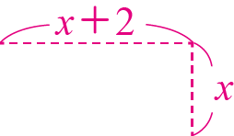
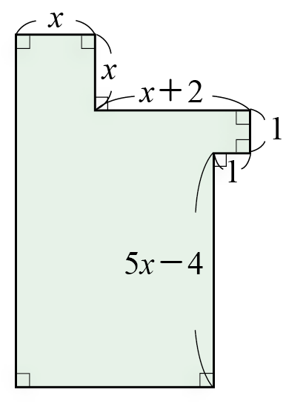
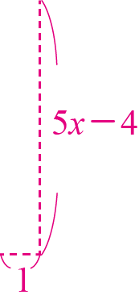
46
2
求右圖中綠色區域的周長及面積。
周長
＝2[x＋(x＋2)]＋2[x＋1＋(5x－4)]
＝2(2x＋2)＋2(6x－3)
＝4x＋4＋12x－6
＝16x－2
(接續下頁)

Slide 71
46
2
求右圖中綠色區域的周長及面積。
面積
＝[x＋(x＋2)][x＋1＋(5x－4)]
－x(x＋2)－(5x－4)×1
＝(2x＋2)(6x－3)－x(x＋2)－(5x－4)
＝12x²－6x＋12x－6－x²－2x－5x＋4
＝11x²－x－2
周長為 16x－2，面積為 11x²－x－2。

Slide 72
46
3
求下列各式的商式及餘式：
(1) (4x²－6x＋8)÷(2x)
2x
－ 3
2x
4x²
－ 6x
＋ 8
4x²
商式為 2x－3，
餘式為 8。
－ 6x
－ 6x
8

Slide 73
46
3
求下列各式的商式及餘式：
(2) (x²＋5x＋6)÷(x＋2)
x
＋ 3
x＋2
x²
＋ 5x
＋ 6
x²
＋ 2x
3x
＋ 6
商式為 x＋3，
餘式為 0。
3x
＋ 6
0

Slide 74
47
3
求下列各式的商式及餘式：
(3) (6x²＋4x＋1)÷(2x＋1)
＋ $\frac{\text{1}}{\text{2}}$
3x
2x＋1
6x²
＋ 4x
＋ 1
6x²
＋ 3x
商式為 3x＋$\frac{\text{1}}{\text{2}}$，
餘式為 $\frac{\text{1}}{\text{2}}$。
x
＋ 1
＋ $\frac{\text{1}}{\text{2}}$
x
$\frac{\text{1}}{\text{2}}$

Slide 75
47
3
求下列各式的商式及餘式：
(4) (16x²－10)÷(4x－1)
4x
＋ 1
4x－1
16x²
＋ 0x
－10
16x²
－ 4x
4x
－10
商式為 4x＋1，
餘式為－9。
4x
－ 1
－ 9

Slide 76
47
4
已知多項式 A 除以 3x－5 得商式為 2x＋4，餘式為 6，求多項式 A。
被除式＝除式×商式＋餘式
A＝(3x－5)×(2x＋4)＋6
＝6x²＋12x－10x－20＋6
＝6x²＋2x－14
6x²＋2x－14。

Slide 77
47
5
已知 A 為一個多項式，且 3x²＋5x＋10＝(x＋2)×A＋12，求多項式 A。
3x²＋5x＋10＝(x＋2)×A＋12
3x²＋5x＋10－12＝(x＋2)×A
3x²＋5x－2＝(x＋2)×A
(接續下頁)

Slide 78
47
5
已知 A 為一個多項式，且 3x²＋5x＋10＝(x＋2)×A＋12，求多項式 A。
A＝(3x²＋5x－2)÷(x＋2)
3x
－ 1
＝3x－1
x＋2
3x²
＋ 5x
－ 2
3x²
＋ 6x
－ x
－ 2
－ x
－ 2
0
3x－1。

Slide 79
48

Slide 80
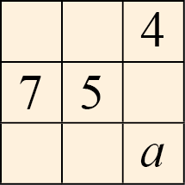
48
1. 如果要將 6 個數分別填入右圖剩餘的 6 個空白方格中，使得直、橫、斜每排 3 個數的和都相等，則：
(1) 求 a。
(1) 如圖，因為 7＋5＋b＝4＋b＋a
所以 12＝4＋a，
a＝8。
(1) 8。

Slide 81
48
1. 如果要將 6 個數分別填入右圖剩餘的 6 個空白方格中，使得直、橫、斜每排 3 個數的和都相等，則：
(2) 完成其他空格。
(2) 同理，c＋d＋4＝c＋5＋8，
d＝9
4＋5＋e＝8＋f＋e，
f＝1
故每排總和為 9＋5＋1＝15，
(接續下頁)

Slide 82
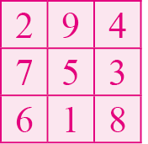
48
1. 如果要將 6 個數分別填入右圖剩餘的 6 個空白方格中，使得直、橫、斜每排 3 個數的和都相等，則：
(2) 完成其他空格。
所以 c＝15－9－4＝2
e＝15－4－5＝6
b＝15－4－8＝3
(2) 。

Slide 83
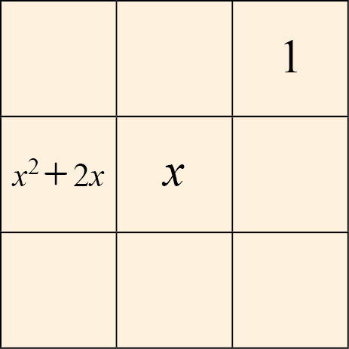
48
2. 如果要將 6 個多項式分別填入 右圖剩餘的 6 個方格中，使得 直、橫、斜每排 3 個多項式的 和都相等，則此 6 個多項式分 別為何？
因為(x²＋2x)＋x＋c＝1＋c＋f，
所以 f＝x²＋3x－1。
同理，a＋x＋(x²＋3x－1)＝a＋b＋1，
b＝x²＋4x－2
(接續下頁)

Slide 84
48
2. 如果要將 6 個多項式分別填入 右圖剩餘的 6 個方格中，使得 直、橫、斜每排 3 個多項式的 和都相等，則此 6 個多項式分 別為何？
1＋x＋d＝d＋e＋(x²＋3x－1)，
e＝－x²－2x＋2
故每排總和為
(x²＋4x－2)＋x＋(－x²－2x＋2)＝3x
(接續下頁)

Slide 85
48
2. 如果要將 6 個多項式分別填入 右圖剩餘的 6 個方格中，使得 直、橫、斜每排 3 個多項式的 和都相等，則此 6 個多項式分 別為何？
所以 c＝3x－1－(x²＋3x－1)＝－x²
a＝3x－1－(x²＋4x－2)＝－x²－x＋1
d＝3x－1－x＝2x－1
(接續下頁)

Slide 86
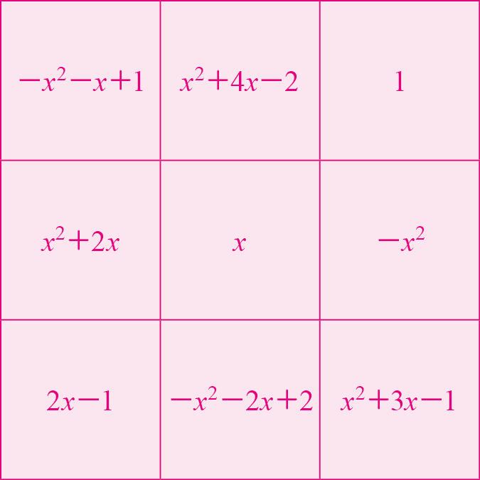
48
2. 如果要將 6 個多項式分別填入 右圖剩餘的 6 個方格中，使得 直、橫、斜每排 3 個多項式的 和都相等，則此 6 個多項式分 別為何？

Slide 87
49
已知 12x²－x－63＝(4x＋9)×(ax＋b)，求 a、b。
3x
－ 7
4x＋9
12x²
－ x
－63
12x²
＋27x
－28x
－63
－28x
－63
0
所以 ax＋b＝3x－7，故 a＝3，b＝－7。
# 多項式的除法

Slide 88
49
已知 12x²－x－63＝(4x＋9)×(ax＋b)，求 a、b。
12x²－x－63＝(4x＋9)×(ax＋b)
＝4ax²＋4bx＋9ax＋9b
＝4ax²＋(4b＋9a)x＋9b
比較係數可得 4a＝12，a＝3、
9b＝－63，b＝－7
故 a＝3，b＝－7。
# 多項式的乘法

Slide 89
49
已知 12x²－x－63＝(4x＋9)×(ax＋b)，求 a、b。
以 x＝0 代入：
－63＝9×b，b＝－7
以 x＝1，b＝－7 代入：
12－1－63＝13×(a－7)，a＝3
故 a＝3，b＝－7。
# 代入求值法

Slide 90
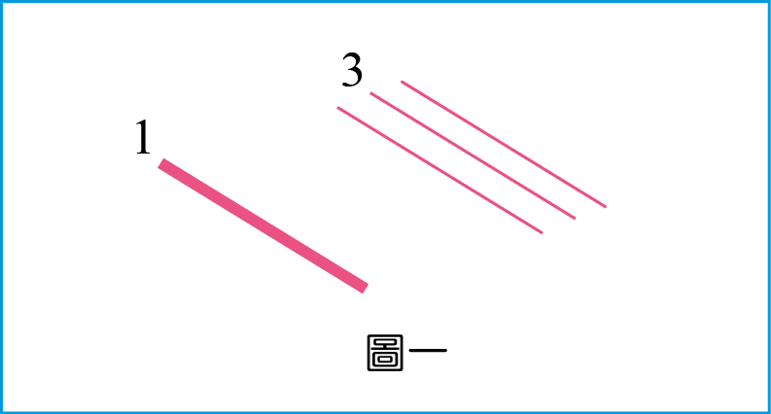
50
乘法速算
圖解式乘法是一種網路上常見的乘法速算方法，它的原理和分配律有關。在此以 13×21 為例，說明如下：
步驟 1：如圖一，先分別在紙的左下方與右上方畫 1 條粗線與 3 條細線。

Slide 91
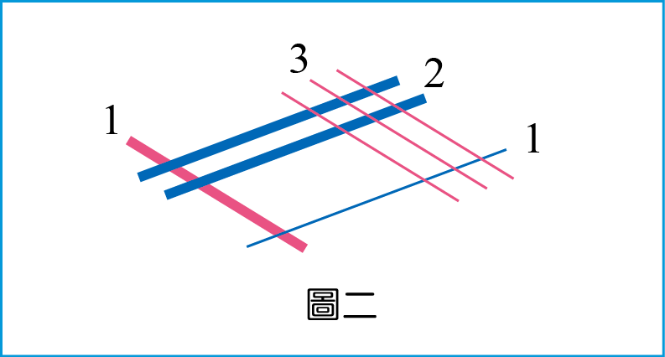
50
乘法速算
步驟 2：如圖二，在紙的左上方與右下方畫 2 條粗線與 1 條細線。

Slide 92
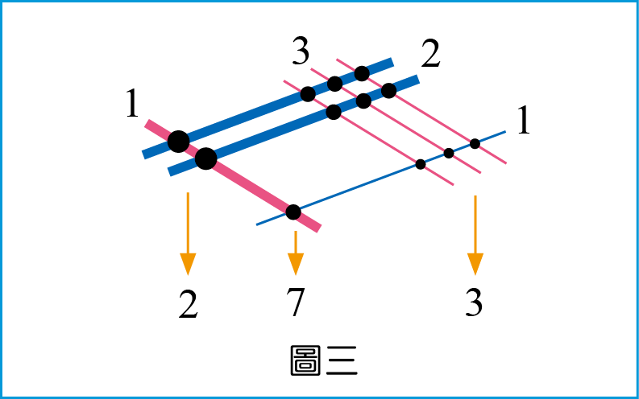
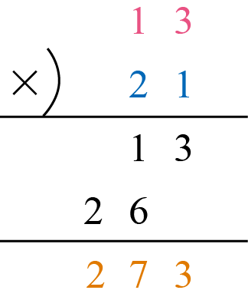
50
乘法速算
步驟 3：如圖三，左方線的交點數 2 為百位數，上方與下方線的交點數和 7 為十位數，右方線的交點數 3 為個位數，即 13×21＝273。

Slide 93
50
乘法速算
這種看似神奇的速算法，其實只是分配律的應用，因為
13×21＝(10＋3)(20＋1)
＝10×20＋10×1＋3×20＋3×1
＝2×10×10＋(1＋3×2)×10＋3×1
＝2×100＋7×10＋3×1
所以左邊的交點數是百位數，中間的交點數是十位數，右邊的交點數是個位數。

Slide 94
50
乘法速算
以上介紹的圖解式乘法不僅易懂好算，也可以讓我們了解到直式乘法的原理正是現在所學的分配律。

Slide 95
搭配例 1
■ 計算下列各式：
(1) －x．(6x)²＝____________。
(2) 5x．3x＝____________。
(3) 5x．(－2x＋1)＝____________。
(4) (8x－3)．7x＝____________。
－36x³
15x²
－10x²＋5x
56x²－21x

Slide 96
搭配例 2、3
■ 計算下列各式：
(1) (x＋1)(x²－x＋1)
＝_________。
(2) (2x＋1)(4x²－2x＋1)
＝__________。
x³＋1
8x³＋1

Slide 97
搭配例 2、3
■ 計算下列各式：
(3) (－x²－3x＋6)(8x＋4)
＝______________________。
(4) (2x²＋1)(3x－5)
＝_________________。
－8x³－28x²＋36x＋24
6x³－10x²＋3x－5

Slide 98
搭配例 2、3
■ 計算下列各式：
(5) (－3x²＋7)(－x＋6)
＝___________________。
3x³－18x²－7x＋42

Slide 99
搭配例 4
■ 展開下列各式：
(1) (5x＋9)²＝_______________。
(2) (a－3)²＝____________。
(3) (2＋7x)(2－7x)＝____________。
25x²＋90x＋81
a²－6a＋9
4－49x²

Slide 100
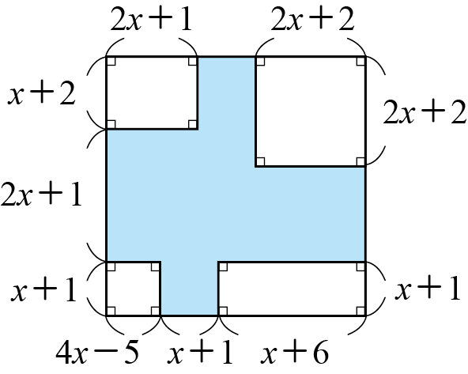
搭配例 5
■ 如右圖，求藍色區域的周長及面積。
周長為 20x＋12
面積為 13x²＋13x＋1

Slide 101
搭配例 6
■ 在下列空格中填入適當的多項式：
(1) 7x．______＝28x²
(2) －3x²．________＝24x³
(3) x．________＝$\frac{\text{5}}{\text{4}}$x²
4x
(－8x)
$\frac{\text{5}}{\text{4}}$x

Slide 102
搭配課文
(C)
( ) 計算(6x²－2x－5)÷(2x)後得商式和餘式分別為何？
(A) 商式為 x－1，餘式為－$\frac{\text{2}}{\text{3}}$
(B) 商式為 3x，餘式為－2
(C) 商式為 3x－1，餘式為－5
(D) 商式為 3x－1，餘式為 5

Slide 103
搭配例 7
■ 求(3x²－12x＋4)÷(－3x)的商式及餘式。
商式為－x＋4，
餘式為 4。

Slide 104
搭配例 8
■ 求下列各式的商式及餘式：
(1) (6x²＋13x－9)÷(3x－1)
商式為 2x＋5，
餘式為－4

Slide 105
搭配例 8
■ 求下列各式的商式及餘式：
(2) (－8x²＋6x＋8)÷(－2x－1)
商式為 4x－5，
餘式為 3

Slide 106
搭配例 9
■ 求下列各式的商式及餘式：
(1) (5x²＋6x－3)÷(2x－1)
商式為 $\frac{\text{5}}{\text{2}}$x＋$\frac{\text{17}}{\text{4}}$，
餘式為 $\frac{\text{5}}{\text{4}}$

Slide 107
搭配例 9
■ 求下列各式的商式及餘式：
(2) (4x²－3x＋2)÷(2x＋1)
商式為 2x－$\frac{\text{5}}{\text{2}}$，
餘式為 $\frac{\text{9}}{\text{2}}$

Slide 108
109 會考第 7 題
搭配隨堂
(D)
( ) 計算 2x²－3 除以 x＋1 後，得商式和餘式分別為何？
(A) 商式為 2，餘式為－5
(B) 商式為 2x－5，餘式為 5
(C) 商式為 2x＋2，餘式為－1
(D) 商式為 2x－2，餘式為－1

Slide 109
搭配例 11
1. 已知 A 為多項式，且 A 除以(－x＋3)所得商式為 x－5，餘式為－6，求多項式 A。
－x²＋8x－21

Slide 110
搭配例 11
(A)
2.( ) 若多項式 A 除以 x－2 得商式為 3x＋4，餘式為 9，則多項式 A＝？
(A) 3x²－2x＋1
(B) 3x²－2x－9
(C) 3x²＋2x＋1
(D) 3x²－2x＋17

Slide 111
搭配例 12
■ 已知 A 為多項式，且 $\frac{\text{x}\text{2}\text{－}\text{2}\text{x}\text{＋}\text{3}}{\text{A}}$＝x＋2＋$\frac{\text{11}}{\text{A}}$，求多項式 A。
x－4

Slide 112
■ 判別下列敘述，正確的打「○」，錯誤的打「✕」。
( )(1) (5x＋1)²＝25x²＋1。
( )(2) 8x²．3x＝24x³。
( )(3) 已知(4x²＋6x$\text{－}$3)除以多項式 A
得商式為 2x＋2，餘式為$\text{－}$7，所以
A＝[(4x²＋6x$\text{－}$3)÷(2x＋2)]－7。
✕
○
✕

Slide 113
111 會考第 2 題
搭配自評第 3 題
(D)
( ) 計算多項式 6x²＋4x 除以 2x² 後，得到的餘式為何？
(A) 2
(B) 4
(C) 2x
(D) 4x

Slide 114
搭配自評第 1、5 題
(B)
1.( ) 若 a＝2000，則 (a－15)(a＋15)－(a－2)²＝？
(A) 7775
(B) 7771
(C) 7780
(D) 7785

Slide 115
搭配自評第 1、5 題
(B)
2.( ) 若一多項式加 6 後可被 2x＋5 整除，並得商式為 3x－1，則此多項式為何？
(A) 6x²＋13x＋1
(B) 6x²＋13x－11
(C) 6x²＋17x＋1
(D) 6x²＋17x－11

Slide 116
(D)
( ) 若－6x²＋11x－5＝(2x－3)(ax＋b)＋c，則 a＋b＋c＝？
(A) －7
(B) －6
(C) －5
(D) －4

Slide 117
搭配數學萬花筒
■ 利用上述的速算法，計算下列各式的值：
(1) 95²＝_________。
(2) 165²＝_________。
9025
27225

